Slide 1
Министерство строительства, дорожного хозяйства и транспорта Забайкальского края
Итоговая защита

Slide 2
Оптимизация работы с органами местного самоуправления по сбору актуальной информации по вводу жилья для исполнения контрольных поручений
Проект:

Slide 3
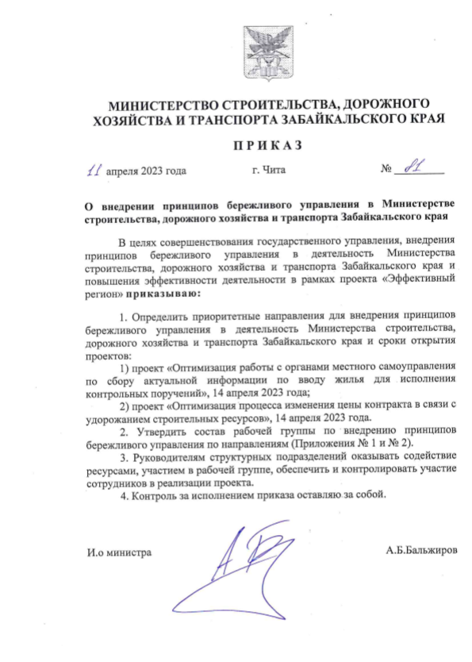
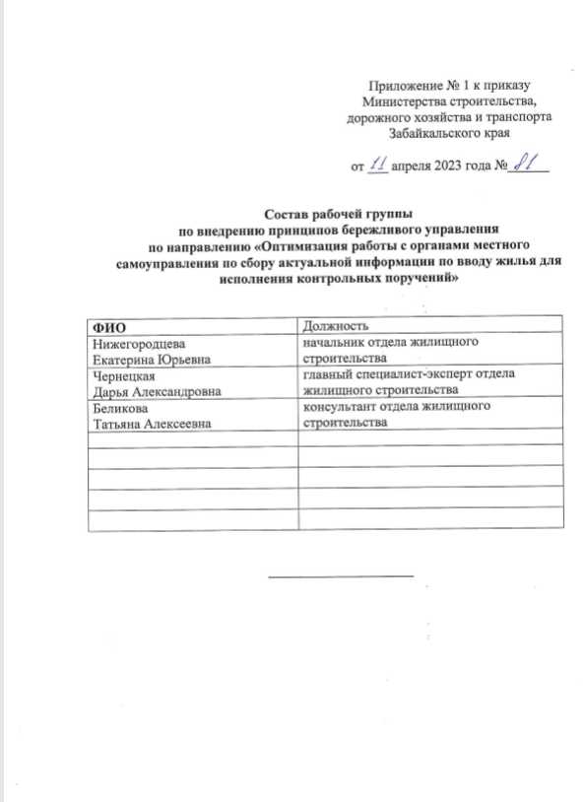
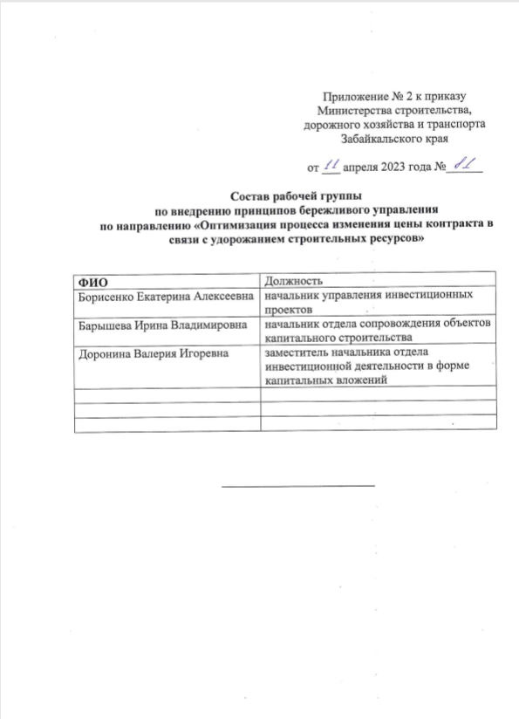
Организационно-распорядительные документы

Slide 4
Команда проекта
Нижегородцева Е.Ю. – начальник отдела жилищного строительства
Чернецкая Д.А. – главный специалист-эксперт отдела жилищного строительства

Slide 5
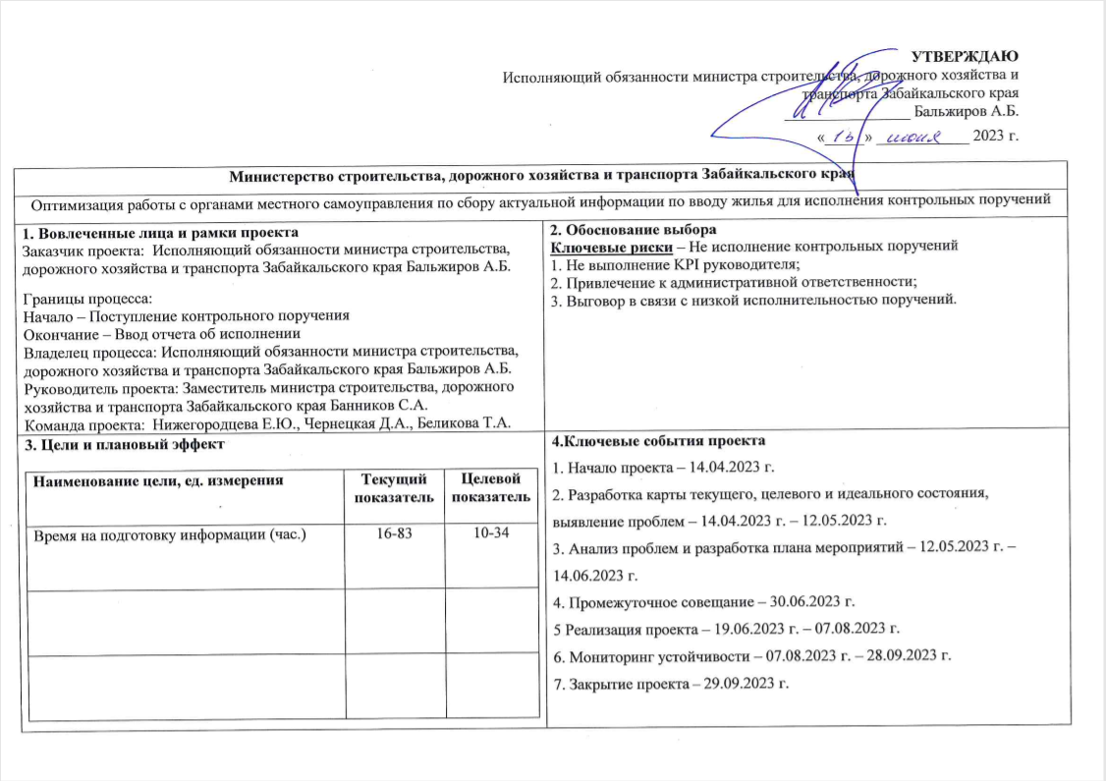
Паспорт проекта

Slide 6
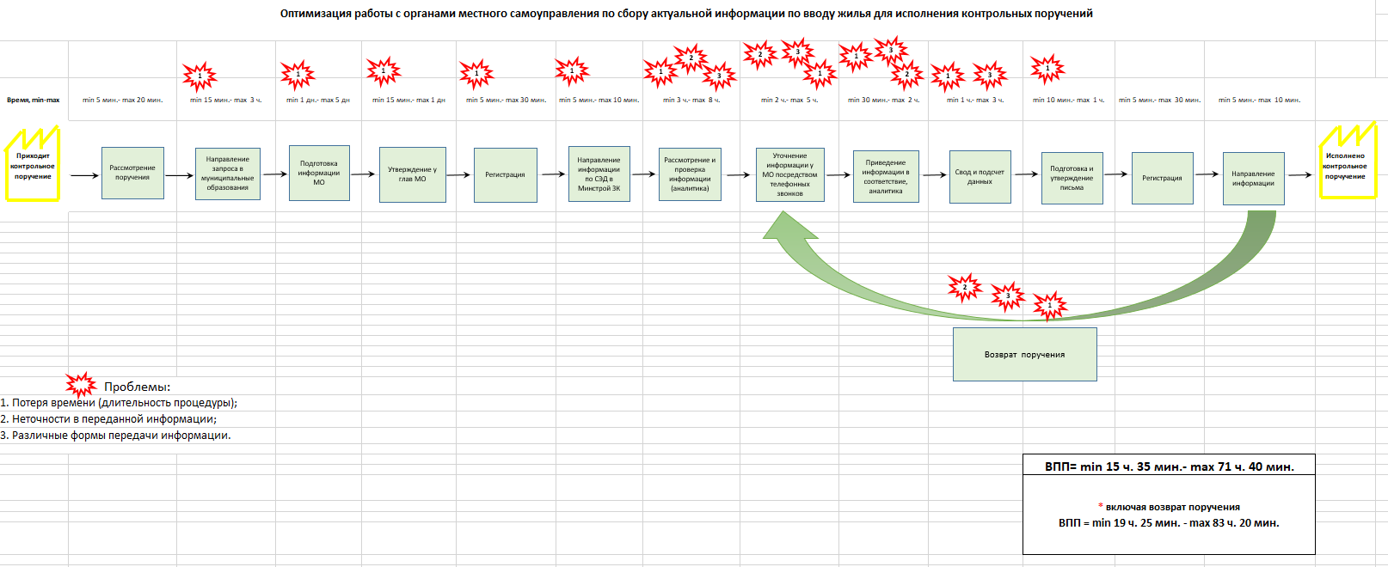
Текущая карта процесса

Slide 7
Текущие проблемы
Потеря времени:
при подготовке и направлении запроса муниципальным образованиям;
при подготовке и направлении муниципальными образованиями информации в адрес Минстроя Забайкальского края;
при проверке и анализе информации от муниципальных образований;
при уточнении неверной информации;
при приведении информации в соответствие (исправление неточностей);
при своде и подсчете данных;
при исправлении после возврата поручения.

Slide 8
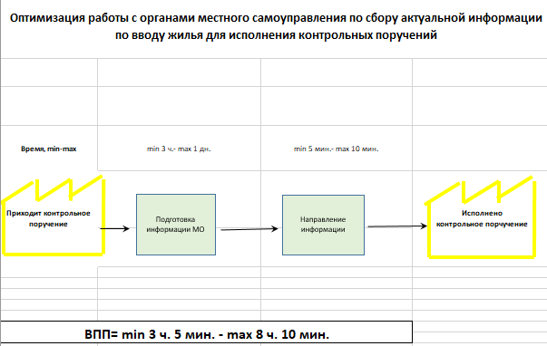
Идеальная карта процесса

Slide 9
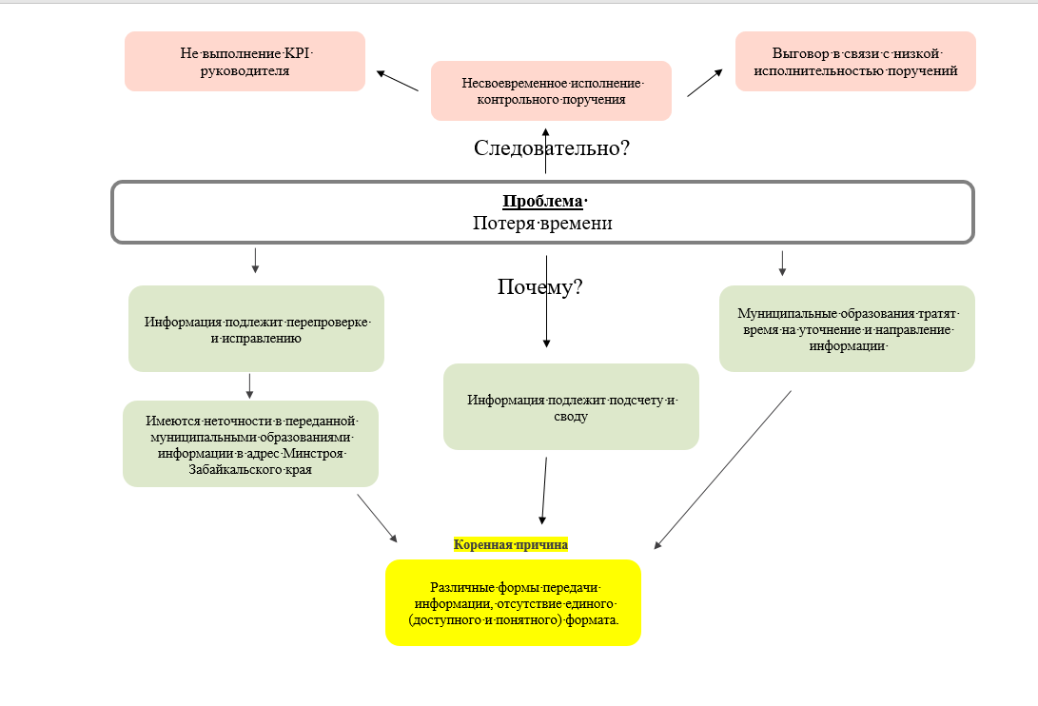
Выявление коренных причин методом «5 Почему?»

Slide 10
Пирамида проблем
Федеральный уровень
Региональный уровень
Уровень организации
2
1
3
1
2
3

Slide 11
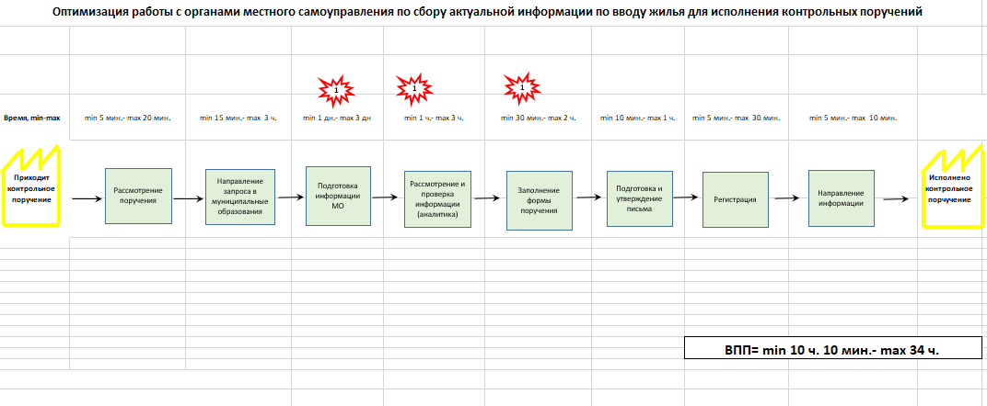
Целевая карта процесса

Slide 12
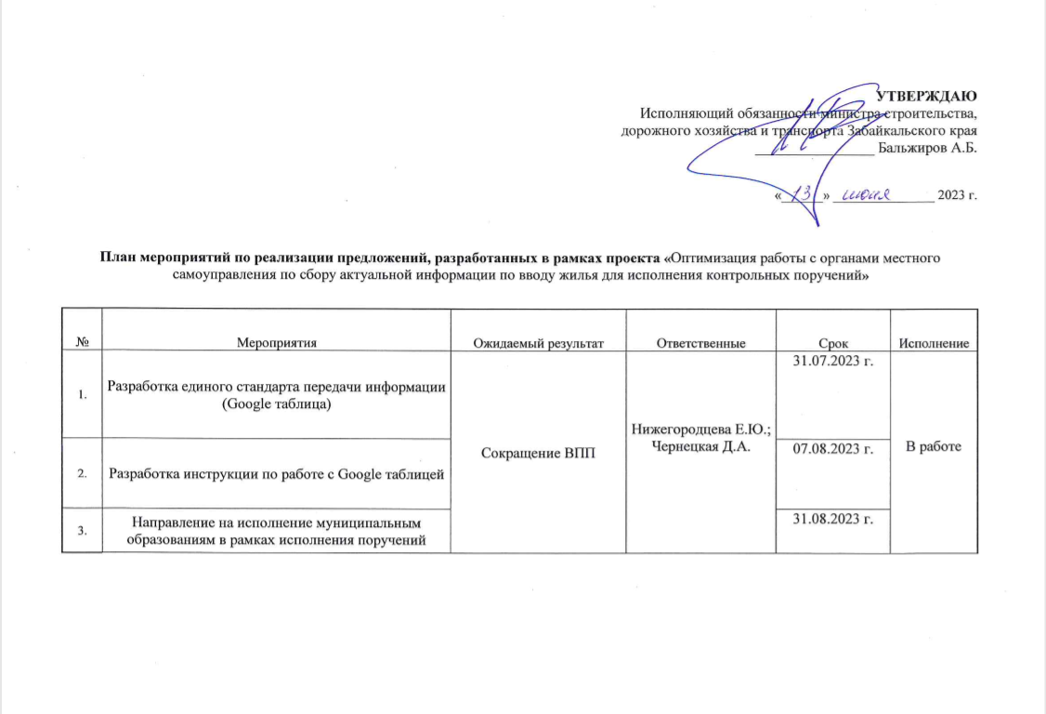
План мероприятий по реализации проекта

Slide 13
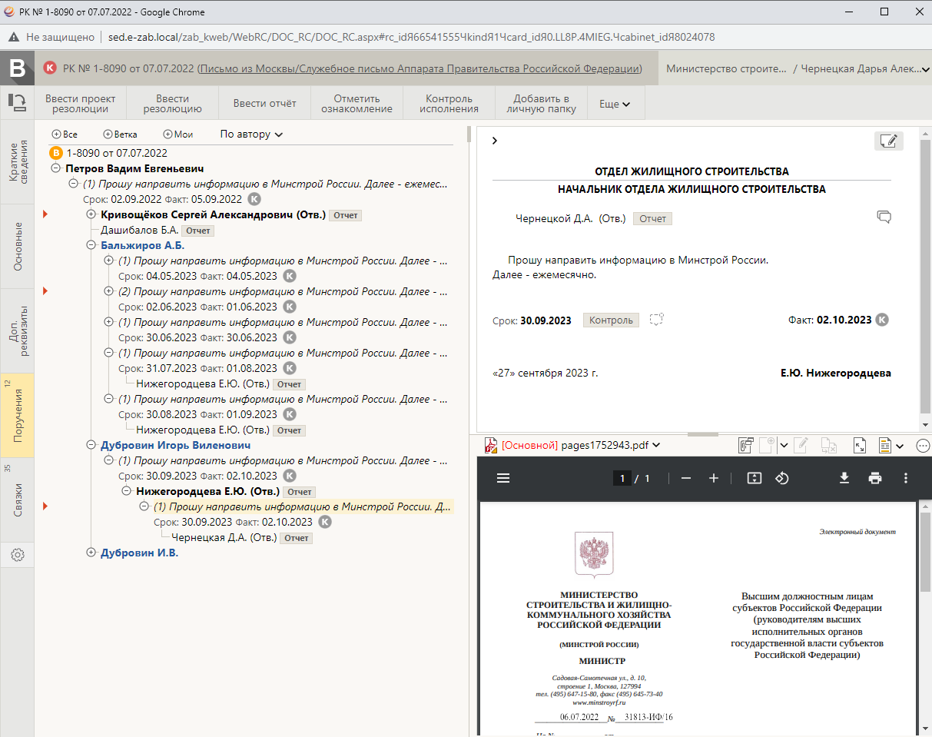
Контрольное поручение

Slide 14
Реализация плана мероприятий
Решён вопрос взаимодействия – назначен ответственный исполнитель от каждого муниципального образования
Эффект:
Сокращение времени на направление запроса на 3 часа

Slide 15
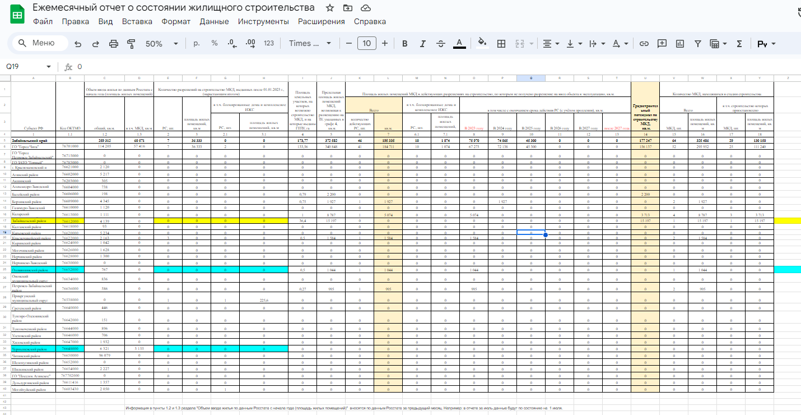
Реализация плана мероприятий
Устранена коренная причина – отсутствие единого формата передачи информации
Эффект:
Сокращение времени на подготовку информации МО
на 5 дней
Разработан единый стандарт передачи информации (Google таблица)

Slide 16
Реализация плана мероприятий
Разработана инструкция по работе с Google таблицей

Slide 17
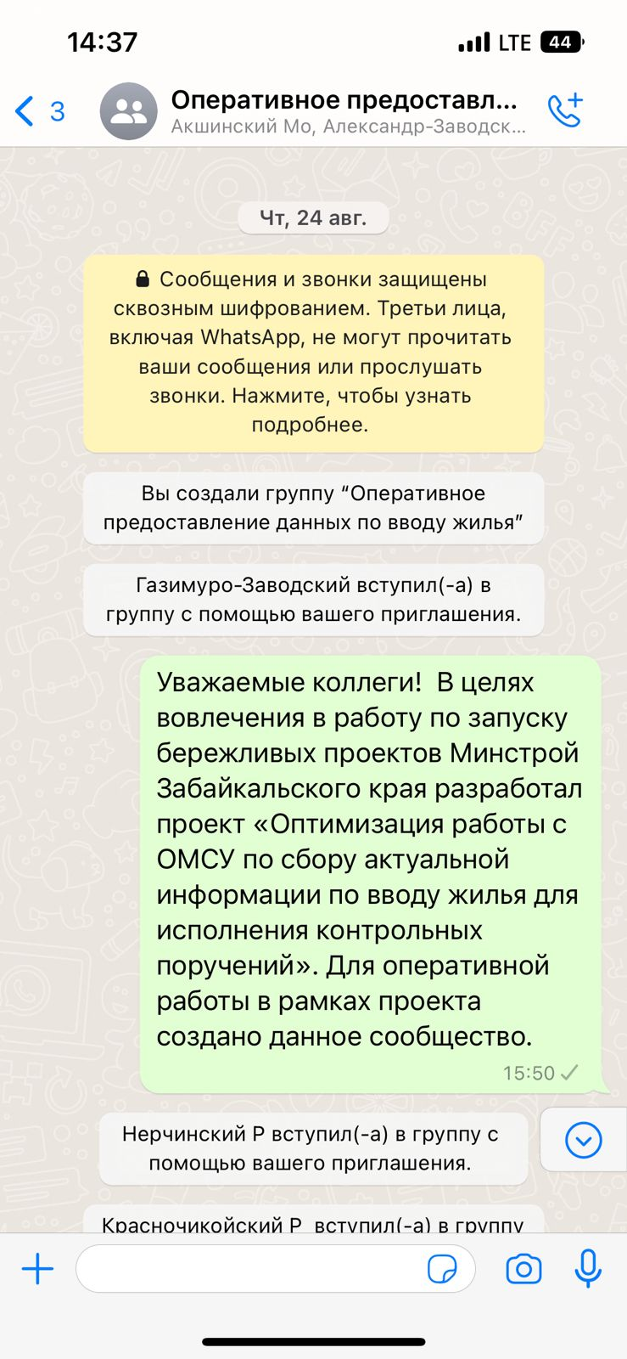
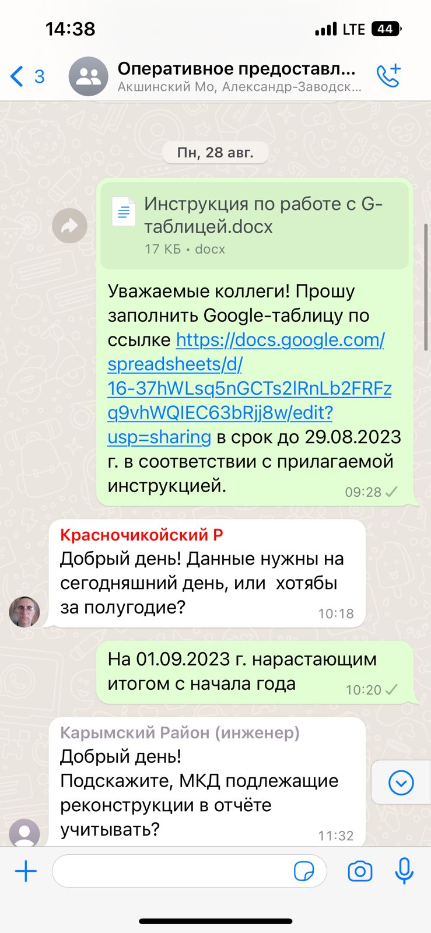
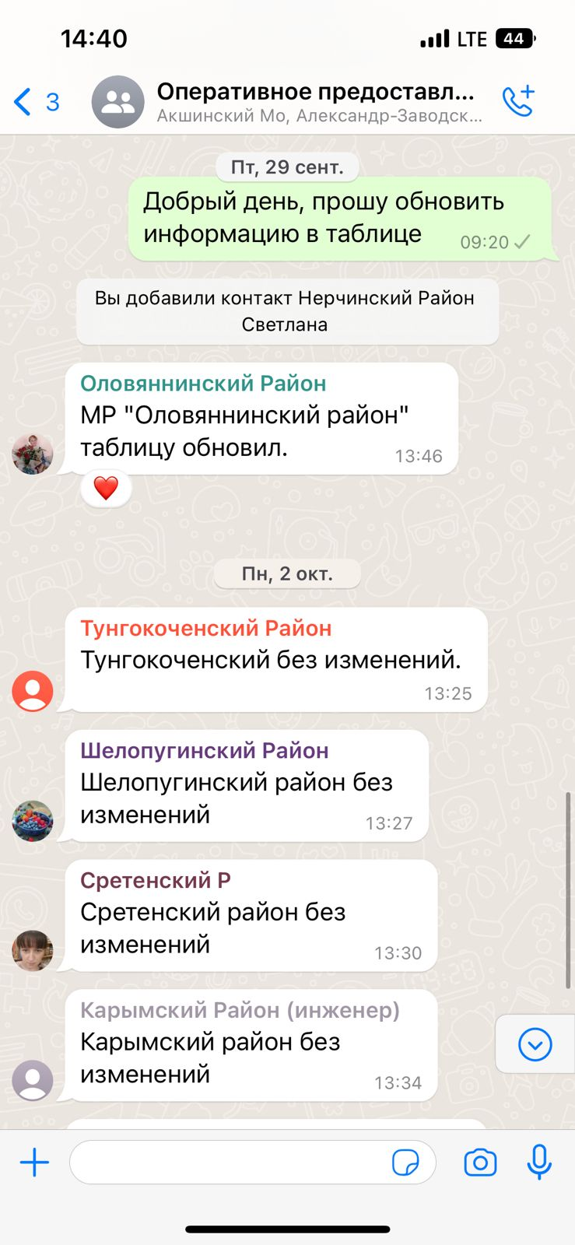
Реализация плана мероприятий
Создана группа в WhatsApp для оперативной передачи информации
Направлена Google таблица муниципальным образованиям для заполнения

Slide 18
Исполнены контрольные поручения

Slide 19
Достижение целевых показателей
Наименование показателя | Текущий | Целевой | Фактический | Эффективность, %
ВПП (часы) | 16-83 | 10-34 | 10 | 100
Решена основная проблема – потеря времени
Выполнение плана мероприятий составило 100 %
Эффективность по проекту – 100 %

Slide 20
Спасибо
за внимание
Чернецкая Дарья Александровна
главный специалист-эксперт отдела жилищного строительства
Тел.: +7 (3022) 23 32 62
E-mail: chernetskaya@minstroy.e-zab.ru
09.10.2023 г.

